Slide 1
Hàm & Kỹ thuật tổ chức chương trình
Nhập môn lập trình
Trình bày: …; Email: …@fit.hcmus.edu.vn

Slide 2
Nội dung
Giới thiệu
Truyền tham số cho hàm
Biến toàn cục và biến cục bộ
Các ví dụ về ứng dụng hàm trong lập trình
Hàm trong chương trình nhiều tập tin mã nguồn
Các vấn đề tìm hiểu mở rộng kiến thức nghề nghiệp
Thuật ngữ và bài đọc thêm tiếng Anh
Notes:
4.1. Giới thiệu
- Khái niệm về hàm, chương trình con trong chương trình
- Ví dụ về viết hàm trong lập trình
4.2. Truyền tham số cho hàm
- Tham số giá trị
- Tham số dạng tham chiếu
- Lời gọi hàm và kết quả trả về của hàm
4.3. Biến toàn cục và biến cục bộ
- Sử dụng biến cục bộ
- Trường hợp biến cục bộ tĩnh
- Dữ liệu nhập, dữ liệu xuất, dữ liệu trung gian
4.4. Các ví dụ về ứng dụng hàm trong lập trình
4.5. Hàm trong chương trình nhiều tập tin mã nguồn
- Tổ chức chương trình nhiều tập tin mã nguồn
- Ví dụ về chương trình nhiều tập tin nguồn
- Phạm vi dùng của hàm và biến toàn cục
4.6. Các vấn đề tìm hiểu mở rộng kiến thức nghề nghiệp
- Vấn đề hàm trùng tên
- Hàm với giá trị mặc định của tham số
- Hàm có tham số kiểu dữ liệu
- Hàm có tham số là hàm
- Khái niệm về hàm đệ qui
- Sự khác biệt, tương đồng giữa các NNLT
4.7. Thuật ngữ tiếng Anh và bài đọc thêm tiếng Anh

Slide 3
Giới thiệu
Notes:
4.1. Giới thiệu
- Khái niệm về hàm, chương trình con trong chương trình
- Ví dụ về viết hàm trong lập trình

Slide 4
Tiếp cận top-down
Chương trình lớn được chia thành các chương trình con nhỏ hơn nhằm dễ dàng phân chia và kiểm tra công việc hay sử dụng lại những bộ phận đã hoàn tất.
Chương
trình
Nhập
dữ liệu
Xử lý
Xuất
kết quả
Xử lý 1
Xử lý 2
Tiếp cận top-down
trong lập trình cấu trúc

Slide 5
Đặc điểm
Hàm có các đặc điểm sau:
Có một tên duy nhất.
Là một thành phần độc lập.
Thực hiện một công việc cụ thể.
Có thể nhận các đối số.
Có thể trả về giá trị cho chương trình gọi nó.
Hàm
Các đối tượng có sẵn (đối số)
Thực hiện một công việc cụ thể nào đó
Các kết quả
Notes:
• Có một tên duy nhất: Ta có thể thực thi các câu lệnh chứa trong hàm bằng cách sử dụng tên này (gọi hàm). Hàm có thể được gọi bên trong hàm khác.
• Là một thành phần độc lập: Hàm có thể thực hiện công việc của nó mà không gây trở ngại cho phần khác của chương trình.
• Thực hiện một công việc cụ thể: Công việc mà chương trình phải thực hiện như một phần của toàn bộ quá trình như gửi từng dòng văn bản ra máy in, sắp xếp mảng tăng dần, …
• Có thể nhận các đối số và trả về giá trị cho chương trình gọi nó: Xử lý các đối số truyền vào và trả về giá trị sau khi xử lý, tính toán.

Slide 6
Nguyên mẫu hàm
return-type function_name(param-type param_name,
…, param-type param_name);
Trong đó:
return-type: kiểu của giá trị hàm sẽ trả về, nếu không trả về gì cả thì kiểu trả về sẽ là void.
function_name: tên của hàm, thể hiện công việc hàm sẽ làm, nên bắt đầu bằng một động từ.
param-name, param-type: tên và kiểu tương ứng của tham số hình thức (formal parameter).
Được kết thúc bằng dấu chấm phẩy ;

Slide 7
Định nghĩa hàm
return-type function_name(param-type param_name,
…, param-type param_name)
{
// statements here…
}
Trong đó:
Dòng đầu là tiêu đề hàm (giống nguyên mẫu hàm nhưng không có ; và bắt buộc phải có tên tham số).
Tiếp theo là thân hàm (đặt trong {}) chứa các câu lệnh hàm sẽ thực hiện (phải có ít nhất một lệnh return nếu kiểu trả về không phải là void)

Slide 8
Phân biệt một cách tương đối
Hàm có sẵn (trong ngôn ngữ hoặc do một hãng phần mềm viết để bán hoặc cho) như:
Hàm xuất, nhập thông tin: printf(), scanf(), …
Hàm toán học: sqrt(), pow(), abs(), sin(), …
Hàm do người lập trình viết thêm như:
Hàm xuất, nhập thông tin: Nhập số dương, ...
Hàm toán học: Tính căn bậc 3, tính căn bậc n, tính giai thừa, giải phương trình bậc 1, bậc 2, bậc 4 đối xứng, …
Notes:
Sự phân biệt chỉ có tính chất tương đối

Slide 9
Ví dụ về hàm có sẵn
Đối số
void main()
{
int a = 7, b = 5;
float z = 9;
printf(“a = %d\n”, a);
printf(“b = ”);
scanf(“%d”, &b);
z = (float)pow((double)b, (double)a);
}
Biến nhận giá trị trả về của hàm
Notes:
printf(“a = %d\n”, a);
printf(“b = ”);
⇒ Đưa dữ liệu đến, in ra màn hình dữ liệu đó.
scanf(“%d”, &b);
⇒ Nhận về b mới.
z = (float)pow((double)b, (double)a);
⇒ z nhận giá trị mới

Slide 10
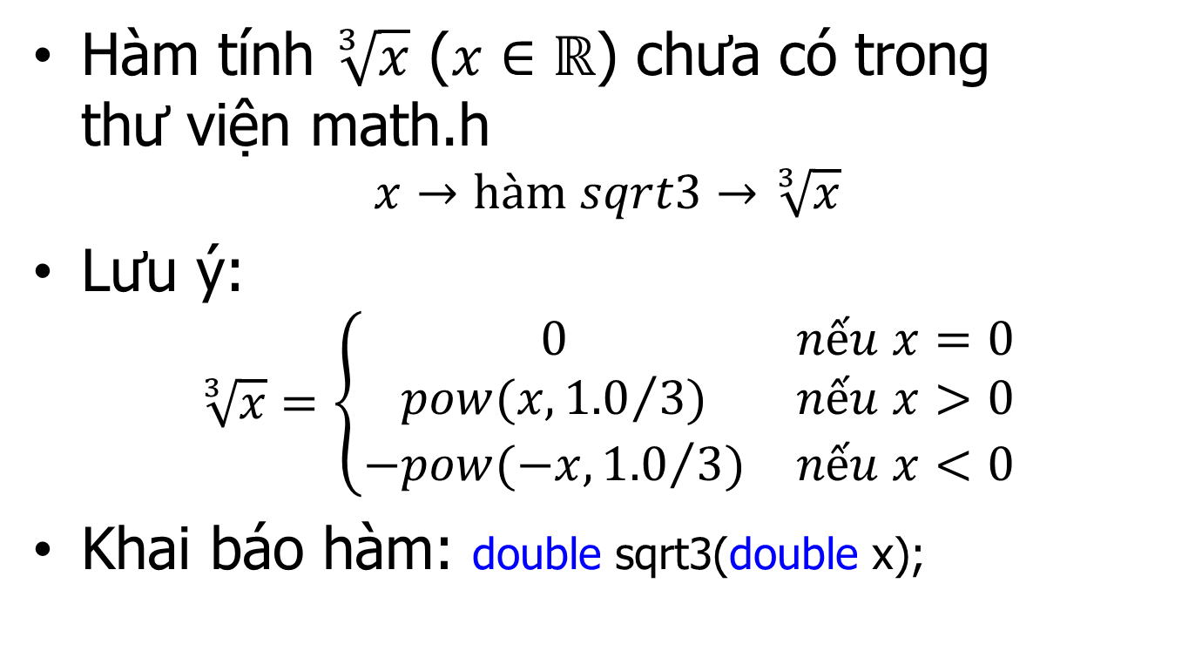
Ví dụ về hàm tự viết thêm
Hàm tính $\sqrt[3]{x}$ ($x∈ℝ$) chưa có trong thư viện math.h
$$x→hàm sqrt3→\sqrt[3]{x}$$
Lưu ý:
$$\sqrt[3]{x}=\left\{\begin{matrix}0 & nếu x=0 \\ pow(x,{1.0}/3) & nếu x>0 \\ −pow(−x,{1.0}/3) & nếu x<0\end{matrix}\right.$$
Khai báo hàm: double sqrt3(double x);

Slide 11
Định nghĩa hàm sqrt3()
double sqrt3(double x) {
double y = 0; // temporary variable
if (x > 0)
y = pow(x, 1/(double)3);
else
if (x < 0)
y = -pow(-x, 1/(double)3);
return y; // returns result
} // end of function

Slide 12
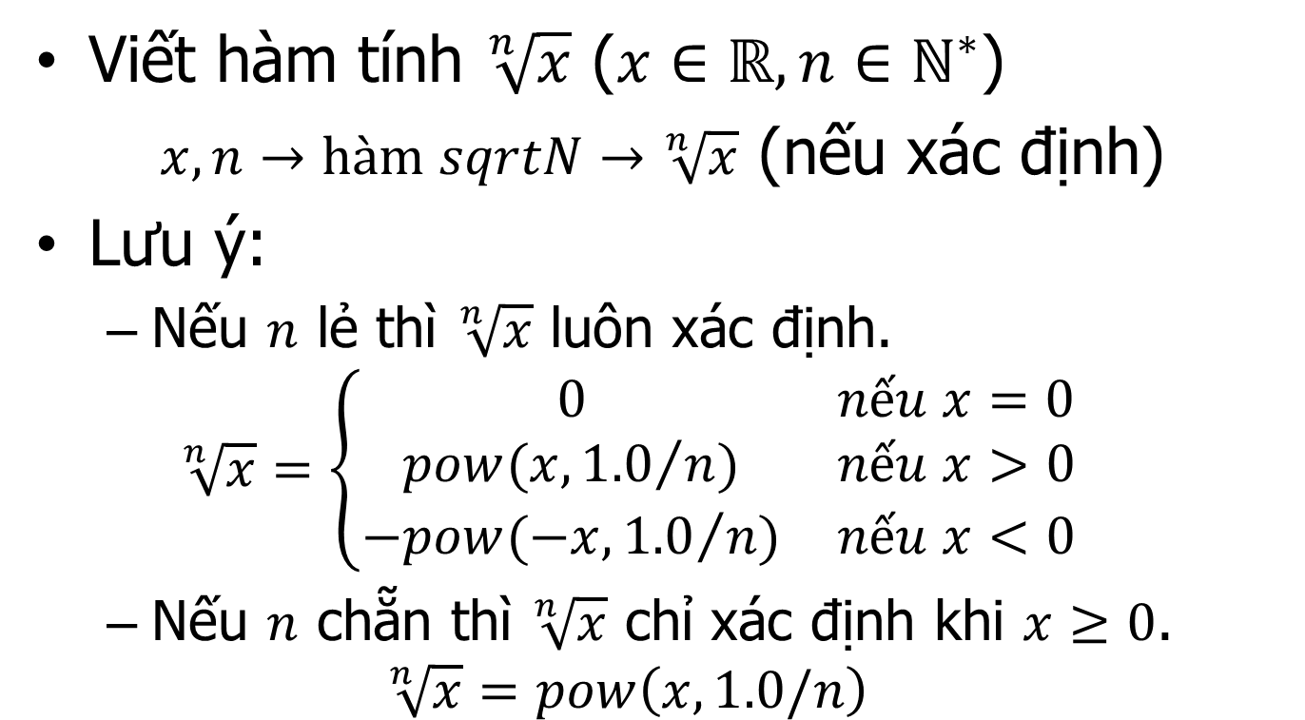
Ví dụ về hàm tự viết thêm
Viết hàm tính $\sqrt[n]{x}$ ($x∈ℝ,n∈ℕ^{∗}$)
$x,n→hàm sqrtN→\sqrt[n]{x}$ (nếu xác định)
Lưu ý:
Nếu $n$ lẻ thì $\sqrt[n]{x}$ luôn xác định.
$$\sqrt[n]{x}=\left\{\begin{matrix}0 & nếu x=0 \\ pow(x,{1.0}/n) & nếu x>0 \\ −pow(−x,{1.0}/n) & nếu x<0\end{matrix}\right.$$
Nếu $n$ chẵn thì $\sqrt[n]{x}$ chỉ xác định khi $x≥0$.
$$\sqrt[n]{x}=pow\left(x,1.0/n\right)$$

Slide 13
Khai báo hàm kèm ghi chú
// Function name : sqrtN
// Description : calculates n-th root of x
// Parameter : double x
// Return type : double
// 0 if n < 0
// 1 if n = 0
// x^(1/n) if n odd
// x^(1/n) if n even and x >= 0
// 0 if n even and x < 0
double sqrtN(double x);

Slide 14
Định nghĩa hàm sqrtN()
double sqrtN(double x)
{
double y = 0;
if (n <= 0 || (n % 2 ==0 && x < 0))
return 0;
if (n % 2 != 0)
{
if (x > 0)
y = pow(x, 1.0/n);

Slide 15
Định nghĩa hàm sqrtN()
else // n odd and x <= 0
if (x < 0)
y = -pow(-x, 1.0/n);
}
else // n even and x > 0
y = pow(x, 1.0/n);
return y;
}

Slide 16
Truyền tham số cho hàm
Notes:
4.2. Truyền tham số cho hàm
- Tham số giá trị
- Tham số dạng tham chiếu
- Lời gọi hàm và kết quả trả về của hàm

Slide 17
Sự thực thi của hàm
Các câu lệnh bên trong hàm chỉ được thực thi khi hàm được gọi từ một phần khác của chương trình.
Khi gọi hàm, chương trình có thể truyền đến hàm thông tin dưới dạng một hay nhiều đối số.
main() {
call f1
}
f1() {
call f2
}
f2() {
}
Notes:
Sau khi các lệnh trong hàm được thực thi xong, hàm có thể gửi thông tin ngược lại cho chương trình gọi nó dưới dạng giá trị trả về.

Slide 18
Khái niệm đối số
Đối số (argument) hay tham số thực (actual parameter) là dữ liệu của chương trình truyền đến hàm có kiểu dữ liệu ứng với tham số hình thức được khai báo trong nguyên mẫu hàm. Dữ liệu này thường được hàm sử dụng để thực hiện công việc của nó.
int SolveEq1(double a, double b, double &x);
Đối số
2, 3, x

Slide 19
Truyền đối số cho hàm
Có hai cách truyền đối số
Truyền bằng giá trị (pass by value)
Đối số không đổi do hàm tạo bản sao của đối số khi nhận.
Thông thường là dữ liệu có sẵn.
Tham số hình thức tương ứng được gọi là tham trị.
Truyền bằng tham chiếu (pass by reference): C++
Đối số có thể thay đổi khi gọi hàm.
Thông thường là dữ liệu cần tính toán, xác định.
Tham số hình thức tương ứng được gọi là tham chiếu hay tham biến.

Slide 20
Ví dụ về tham trị
int Inc(int x);
void main() {
int a = 9, b;
b = Inc(a); // a is passed by value
printf(“a = %d, b = %d\n”, a, b);
}
int Inc(int x) {
x++;
return x;
}
int x = 9;
Notes:
Theo cách viết hàm Inc() như trên, tham số x là tham trị, khi gọi hàm trong hàm main() thì biến a được gởi tới hàm Inc() theo cơ chế tham trị, một bản sao của a sẽ được chép vào x do đó sau khi gọi hàm thì a vẫn giữ nguyên giá trị cũ là 9, còn b nhận kết quả của hàm là 10.

Slide 21
Ví dụ về tham biến
Địa chỉ
của a
int Inc(int &x); // C++
void main() {
int a = 9, b;
b = Inc(a);
printf(“a = %d,
b = %d\n”, a, b);
}
int Inc(int &x) {
x++;
return x;
}
int Inc(int *x); /* C */
void main() {
int a = 9, b;
b = Inc(&a);
printf(“a = %d,
b = %d\n”, a, b);
}
int Inc(int *x) {
(*x)++;
return (*x);
}
int *x = &a;

Slide 22
Tham biến hằng
double x = 15.06;
void f1(double x);
void f2(double &x);
void f3(const double &x);
void main() {
double a = 15.06;
f1(a); // passed by value
f2(a); // passed by reference
f3(a); // passed by const reference
}
// defines f1(), f2(), f3() here…
Tốn bộ nhớ
khi x lớn
Notes:
Khi truyền một đối tượng có kích thước lớn vào hàm thì nên truyền bằng tham chiếu thay vì tham trị để tránh việc hàm tạo ra một bản sao tương ứng của đối tượng được truyền vào làm tốn bộ nhớ.
Để tránh việc đối số bị thay đổi thì đối số phải được khai báo là hằng để cho biết tham chiếu được sử dụng chỉ vì lý do hiệu quả nhưng không cho phép hàm được gọi thay đổi giá trị của đối tượng truyền vào.

Slide 23
Lời gọi hàm
Có hai cách để gọi hàm
Mọi hàm đều có thể được gọi bằng cách sử dụng tên hàm kèm danh sách các đối số trong một câu lệnh đơn. Nếu hàm có giá trị trả về, giá trị này sẽ bị bỏ qua.
Đối với các hàm có giá trị trả về, do các hàm này được quy thành một giá trị (do hàm trả về) nên chúng là các biểu thức C hợp lệ và có thể được sử dụng ở bất kỳ nơi đâu mà một biểu thức C có thể được sử dụng.

Slide 24
Ví dụ lời gọi hàm
void DoSomething();
int Sum(int x, int y);
void main() {
DoSomething();
Sum(1, 2); // the return value is discarded
int x = Sum(1, 2);
int y = Sum(1, Sum(2, 3));
printf(“%d\n”, Sum(1, 2));
}
// defines DoSomething() and Sum() here…
Notes:
discarded

Slide 25
Lưu ý về lời gọi hàm
Nếu cố sử dụng các hàm có kiểu trả về là void như một biểu thức thì trình biên dịch sẽ phát sinh một thông báo lỗi.
void DoSomething();
void main() {
DoSomething();
int x = DoSomething(); // error
printf(“%d\n”, DoSomething()); // error
}
// defines DoSomething() here…

Slide 26
Lưu ý về lời gọi hàm
Hãy truyền đối số vào hàm để làm cho hàm tổng quát để có thể tái sử dụng.
int Sum() { // non generic
int x, y;
// inputs x, y here…
return x + y;
}
int Sum(int x, int y) { // generic and thus reusable
return x + y;
}

Slide 27
Lưu ý về lời gọi hàm
Nên tận dụng ưu điểm của khả năng đặt hàm vào trong biểu thức nhưng tránh làm cho câu lệnh dài dòng, khó hiểu.
int Sum(int x, int y);
void main() {
int a = 1, b = 2 , c = 3, x;
printf(“%d”, Sum(a, Sum(b, c))); // !!!
x = Sum(b, c);
printf(“%d”, Sum(a, x)); // better
}

Slide 28
Biến toàn cục và biến cục bộ
Notes:
4.3. Biến toàn cục và biến cục bộ
- Sử dụng biến cục bộ
- Trường hợp biến cục bộ tĩnh
- Dữ liệu nhập, dữ liệu xuất, dữ liệu trung gian

Slide 29
Khái niệm tầm vực của biến
Là phạm vi hiệu quả của biến khi được khai báo trong chương trình
Biến cục bộ (local variable)
Được khai báo bên trong hàm.
Chỉ có tác dụng trong hàm đó.
Được khởi tạo bởi một hằng số hoặc một biểu thức tương ứng với kiểu của biến.
Biến cục bộ sẽ bị xóa khỏi bộ nhớ ngay khi kết thúc hàm.

Slide 30
Khái niệm tầm vực của biến
Biến toàn cục (global variable)
Được khai báo bên ngoài tất cả các hàm (kể cả hàm main()).
Có tác dụng trên toàn bộ chương trình(!).
Được khởi tạo một lần duy nhất bởi một hằng số tương ứng với kiểu của nó trước khi được sử dụng bên trong các hàm (tự động được gán giá trị 0 nếu không khởi gán tường minh).
Chỉ được giải phóng khi kết thúc chương trình.

Slide 31
Ví dụ biến toàn cục, cục bộ
Biến toàn cục
int x = 999;
void f();
void main() {
printf(“%d\n”, x);
f();
}
void f() {
printf(“%d\n”, x);
}
Biến cục bộ
void f();
void main() {
int x = 999;
printf(“%d\n”, x);
f();
}
void f() {
printf(“%d\n”, x);
}

Slide 32
Ví dụ biến toàn cục, cục bộ
int x = 1, y = 2;
void f() {
int x = 3;
printf(“x = %d, y = %d\n”, x, y);
if (y > 0) {
int z = 4;
printf(“%d\n”, z);
}
printf(“x = %d\n”, x);
printf(“z = %d\n”, z); // error
}

Slide 33
Nói thêm về biến toàn cục
Biến toàn cục (global variable) là cách gọi khác của biến ngoài (external variable).
Nói đúng ra, tầm vực của biến ngoài (hay biến toàn cục) là trong toàn bộ mã nguồn của tập tin chứa khai báo biến đó.
Các chương trình C có kích thước không lớn chỉ được chứa trong một tập tin mã nguồn nên tầm vực là toàn bộ chương trình.
Biến ngoài được khai báo tường minh bằng từ khóa extern.

Slide 34
Ví dụ khai báo biến ngoài
int x = 999; // external/global variable
void f();
void main() {
extern int x;
printf(“%d\n”, x);
f();
}
void f() {
extern int x;
printf(“%d\n”, x);
}
Có thể bỏ từ khóa extern
nếu trong cùng
một tập tin mã nguồn

Slide 35
Sử dụng biến cục bộ
Hạn chế sử dụng biến ngoài/toàn cục vì điều này phá vỡ tính độc lập đơn thể (modular independence), nguyên lý trung tâm của lập tình cấu trúc.
Độc lập đơn thể là ý tưởng mỗi hàm hay đơn thể trong một chương trình chứa tất cả mã nguồn và dữ liệu cần thiết để thực hiện công việc của nó.
Đối với các chương trình nhỏ thì việc sử dụng chung biến ngoài/toàn cục không quan trọng nhưng khi làm việc với các chương trình lớn hơn và phức tạp hơn thì sự quá ràng buộc vào biến ngoài sẽ nảy sinh nhiều vấn đề rắc rối.

Slide 36
Khái niệm biến cục bộ tĩnh
Mỗi khi chương trình thực thi lời khai báo biến cục bộ, một bản sao riêng biệt của biến cục bộ đó được tạo ra.
Nếu biến cục bộ được khai báo là tĩnh (static) thì biến này sẽ được tạo ra một lần duy nhất ở lần đầu tiên khi chương trình thực thi lời khai báo của nó.
Không như biến toàn cục, biến cục bộ tĩnh không bị truy cập và thay đổi bởi các hàm khác.

Slide 37
Ví dụ biến cục bộ tĩnh
void f() {
static int n = 0; // initialized once
int x = 0; // initialized n times
printf(“n = %d, x = %d\n”, n++, x++);
}
void main() {
int i;
for (i = 0; i < 3; i++)
f();
}
n = 0, x = 0
n = 0, x = 1
n = 0, x = 2

Slide 38
Dữ liệu nhập, xuất, trung gian
Có 3 loại dữ liệu sau khi thực hiện yêu cầu gọi hàm:
Dữ liệu nhập: dữ liệu có sẵn, cần thiết để thực hiện hàm, thường được truyền ở dạng tham trị hoặc tham biến.
Dữ liệu xuất: dữ liệu hàm tính toán được, thường được trả về bằng lệnh return hoặc ở dạng tham biến.
Dữ liệu trung gian: dữ liệu do hàm tạo ra trong quá trình thực hiện công việc, thường phục vụ cho việc tính toán dữ liệu xuất.

Slide 39
Ví dụ các loại dữ liệu
// returns f(x, y) = ax + by and reverses the signs of a, b if f < 0
int Calculate(float &a, float &b, float x, float y) {
int temp1, temp2, f;
temp1 = a * x;
temp2 = b * y;
f = temp1 + temp2;
if (f < 0) {
a = -a;
b = -b;
}
return f;
}
Dữ liệu nhập?
Dữ liệu trung gian?
Dữ liệu xuất?
Notes:
Dữ liệu nhập (dữ liệu đầu vào phục vụ cho công việc của hàm): a, b, x, y
Dữ liệu trung gian (các dữ liệu do hàm tạo ra trong quá trình thực hiện công việc): temp1, temp2, f
Dữ liệu xuất (dữ liệu trả về, kết quả của quá trình tính toán): a, b, f

Slide 40
Các ví dụ về ứng dụng hàm trong lập trình

Slide 41
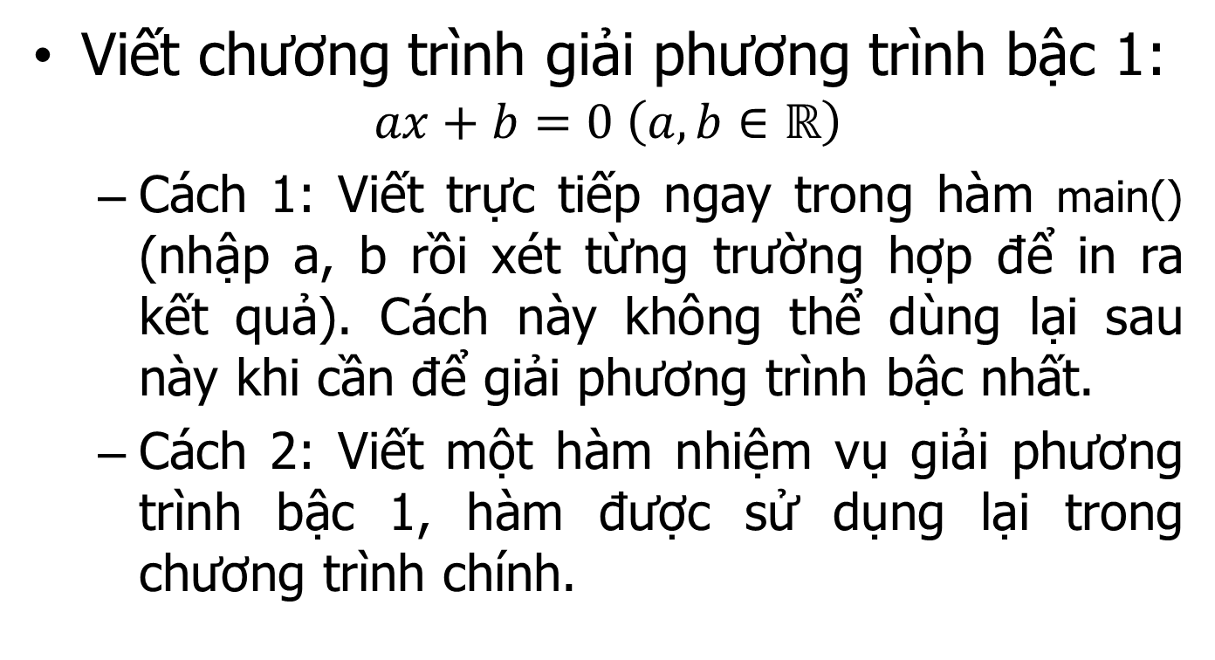
Ví dụ 1: Hàm giải PT bậc 1
Viết chương trình giải phương trình bậc 1:
$$ax+b=0 \left(a,b∈ℝ\right)$$
Cách 1: Viết trực tiếp ngay trong hàm main() (nhập a, b rồi xét từng trường hợp để in ra kết quả). Cách này không thể dùng lại sau này khi cần để giải phương trình bậc nhất.
Cách 2: Viết một hàm nhiệm vụ giải phương trình bậc 1, hàm được sử dụng lại trong chương trình chính.

Slide 42
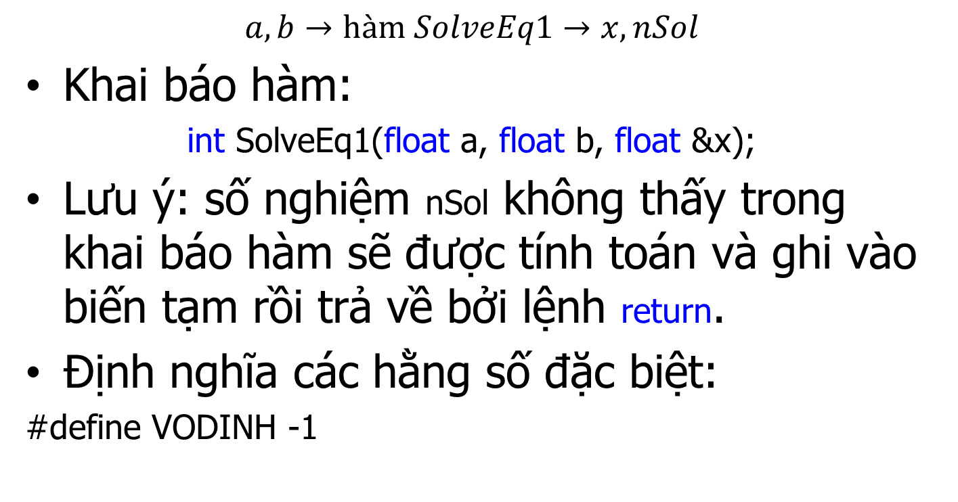
Khai báo hàm SolveEq1()
$$a,b→hàm SolveEq1→x, nSol$$
Khai báo hàm:
int SolveEq1(float a, float b, float &x);
Lưu ý: số nghiệm nSol không thấy trong khai báo hàm sẽ được tính toán và ghi vào biến tạm rồi trả về bởi lệnh return.
Định nghĩa các hằng số đặc biệt:
#define VODINH -1
Notes:
Việc định nghĩa các hằng theo các này để sau này ai khác muốn thay đổi hằng thành một số khác thì chỉ cần thay đổi đúng một chỗ này!
Những giá trị hằng có khả năng thay đổi sau này nên/phải được dùng gián tiếp thông qua 1 tên, tuyệt đối tránh dùng hằng số cụ thể nhiều nơi trong chương trình.

Slide 43
Định nghĩa hàm SolveEq1()
int SolveEq1(float a, float b, float &x) {
int nSol = 0;
if (a != 0) {
x = -b/a;
nSol = 1;
}
else
if (b == 0)
nSol = VODINH;
return nSol;
}

Slide 44
Sử dụng hàm SolveEq1()
void main() {
float a, b, x;
// inputs a, b here…
int nSol = SolveEq1(a, b, x);
switch (nSol) {
// checks nSol here…
}
}

Slide 45
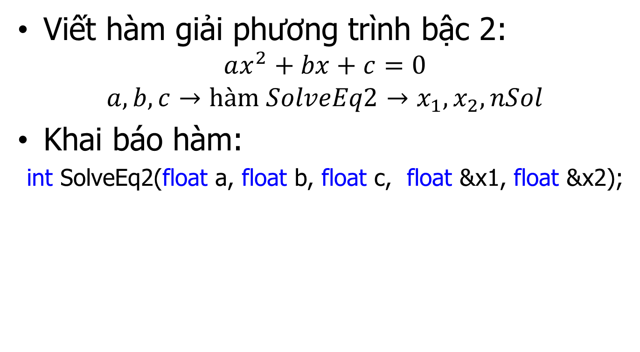
Ví dụ 2: Hàm giải PT bậc 2
Viết hàm giải phương trình bậc 2:
$$ax^{2}+bx+c=0$$
$$a,b,c→hàm SolveEq2→x_{1},x_{2},nSol$$
Khai báo hàm:
int SolveEq2(float a, float b, float c, float &x1, float &x2);

Slide 46
Định nghĩa hàm SolveEq2()
int SolveEq2(float a, float b, float c, float &x1, float &x2) {
int nSol = 0;
float delta;
if (a == 0)
return SolveEq1(a, b, x1); // reuses SolveEq1()
delta = b*b – 4*a*c;
if (delta < 0)
return 0;

Slide 47
Định nghĩa hàm SolveEq2()
if (delta == 0) {
x1 = x2 = -b/(2*a);
nSol = 1;
}
else { // delta > 0
x1 = (-b – sqrt(delta))/(2*a);
x2 = (-b + sqrt(delta))/(2*a);
nSol = 2;
}
return nSol;
}

Slide 48
Sử dụng hàm SolveEq2()
void main() {
float a, b, c, x1, x2;
// inputs a, b, c here…
int nSol = SolveEq2(a, b, c, x1, x2);
switch (nSol) {
// checks nSol here…
}
}

Slide 49
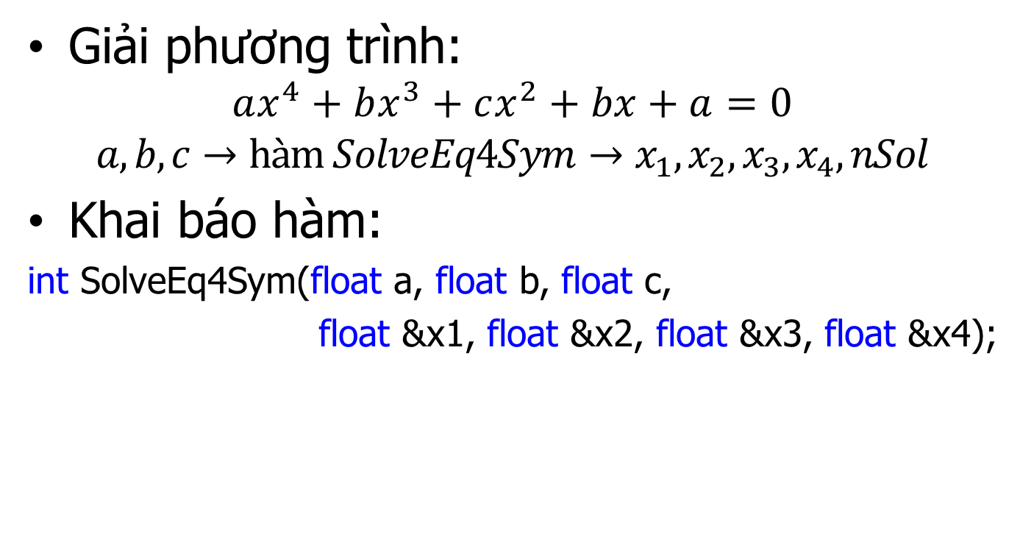
Ví dụ 3. Giải PT đối xứng bậc 4
Giải phương trình:
$$ax^{4}+bx^{3}+cx^{2}+bx+a=0$$
$$a,b,c→hàm SolveEq4Sym→x_{1},x_{2},x_{3},x_{4},nSol$$
Khai báo hàm:
int SolveEq4Sym(float a, float b, float c,
float &x1, float &x2, float &x3, float &x4);

Slide 50
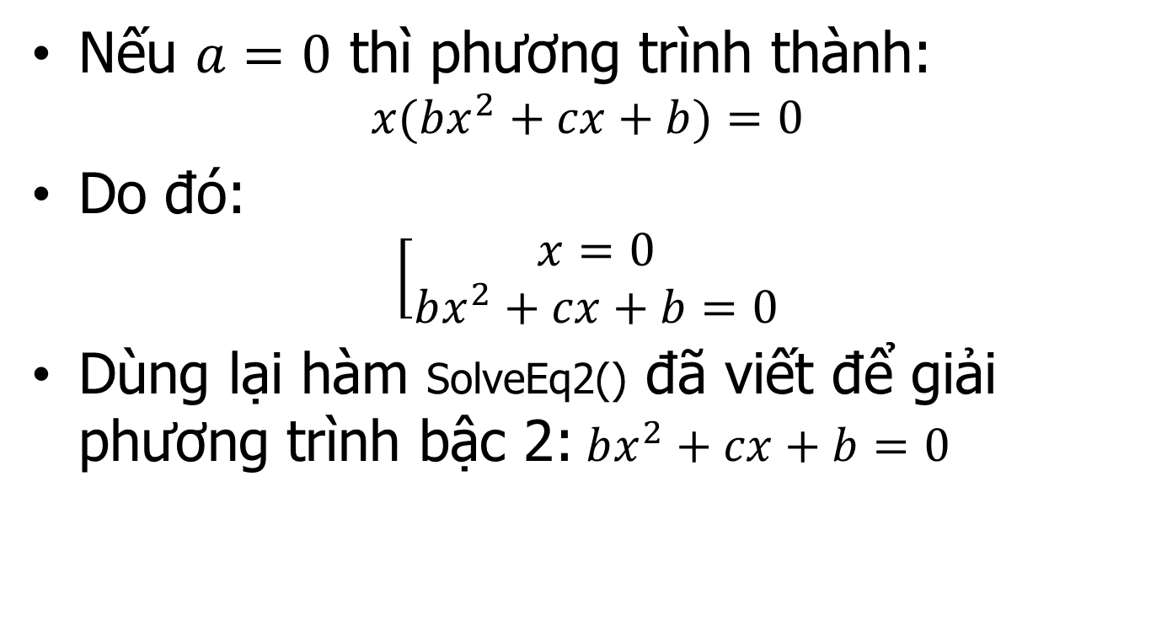
Phác thảo cách giải
Nếu $a=0$ thì phương trình thành:
$$x(bx^{2}+cx+b)=0$$
Do đó:
$$\left[\begin{matrix}x=0 \\ bx^{2}+cx+b=0\end{matrix}\right.$$
Dùng lại hàm SolveEq2() đã viết để giải phương trình bậc 2:$bx^{2}+cx+b=0$

Slide 51
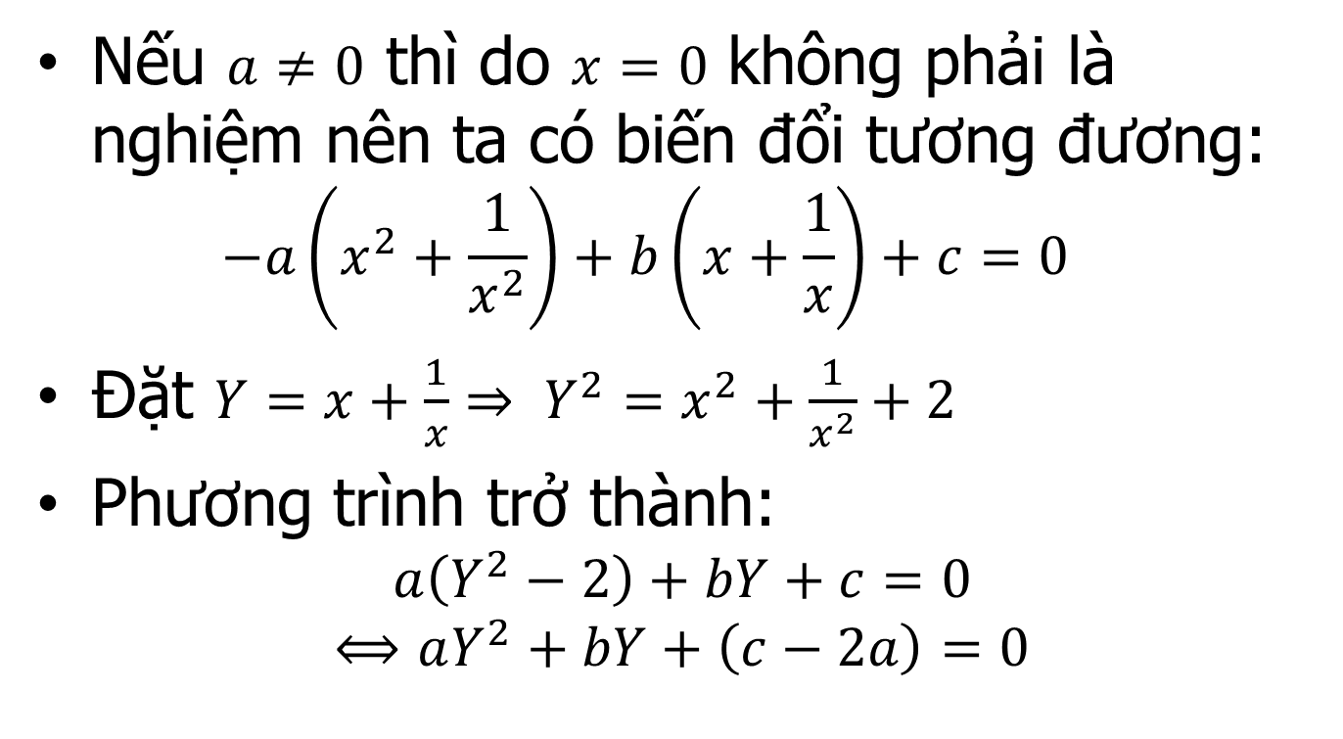
Phác thảo cách giải
Nếu $a≠0$ thì do $x=0$ không phải là nghiệm nên ta có biến đổi tương đương:
$$−a\left(x^{2}+\frac{1}{x^{2}}\right)+b\left(x+\frac{1}{x}\right)+c=0$$
Đặt $Y=x+\frac{1}{x}⇒ Y^{2}=x^{2}+\frac{1}{x^{2}}+2$
Phương trình trở thành:
$$a\left(Y^{2}−2\right)+bY+c=0$$
$$⟺aY^{2}+bY+\left(c−2a\right)=0$$

Slide 52
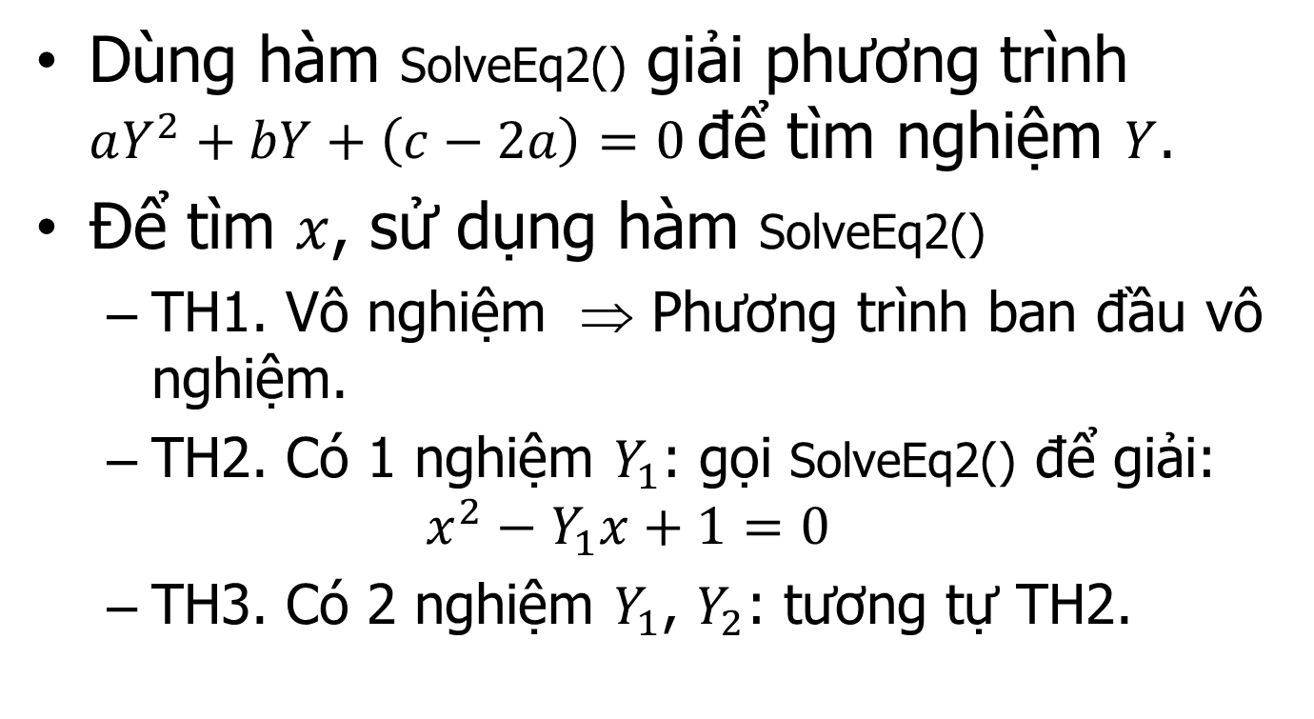
Phác thảo cách giải
Dùng hàm SolveEq2() giải phương trình $aY^{2}+bY+\left(c−2a\right)=0$để tìm nghiệm $Y$.
Để tìm $x$, sử dụng hàm SolveEq2()
TH1. Vô nghiệm ⇒ Phương trình ban đầu vô nghiệm.
TH2. Có 1 nghiệm $Y_{1}$: gọi SolveEq2() để giải:
$$x^{2}−Y_{1}x+1=0$$
TH3. Có 2 nghiệm $Y_{1}$, $Y_{2}$: tương tự TH2.

Slide 53
Định nghĩa hàm SolveEq4Sym()
int SolveEq4Sym(float a, float b, float c,
float &x1, float &x2, float &x3, float &x4)
{
int nSol;
if (a == 0) {
x1 = 0;
nSol = SolveEq2(b, c, b, x2, x3);
if (nSol != VODINH)
nSol++;
}

Slide 54
Định nghĩa hàm SolveEq4Sym()
else {
float Y1, Y2;
int nSol1 = SolveEq2(a, b, c-2*a, Y1, Y2);
switch (nSol1) {
case 0:
nSol = 0;
break;
case 1:
nSol = SolveEq2(1, -Y1, 1, x1, x2);
break;

Slide 55
Định nghĩa hàm SolveEq4Sym()
case 2:
int nSol2 = SolveEq2(1, -Y1, 1, x1, x2);
switch (nSol2) {
case 0:
nSol = SolveEq2(1, -Y2, 1,
x1, x2);
break;
case 1:
nSol = SolveEq2(1, -Y2, 1,
x2, x3);
break;

Slide 56
Định nghĩa hàm SolveEq4Sym()
case 2:
nSol = SolveEq2(1, -Y2, 1,
x3, x4);
break;
}
break;
}
}
return nSol;
}

Slide 57
Hàm trong chương trình nhiều tập tin mã nguồn
Notes:
4.5. Hàm trong chương trình nhiều tập tin mã nguồn
- Tổ chức chương trình nhiều tập tin mã nguồn
- Ví dụ về chương trình nhiều tập tin nguồn
- Phạm vi dùng của hàm và biến toàn cục

Slide 58
Lập trình đơn thể
Chương trình với một tập tin mã nguồn chỉ phù hợp với các chương trình nhỏ.
Khi đặt một tập các hàm có mục đích tổng quát vào một tập tin riêng, ta có thể sử dụng lại các hàm này ở các chương trình khác.
Khi viết chương trình gồm nhiều tập tin mã nguồn, mỗi tập tin mã nguồn được gọi là một đơn thể (module). Cách lập trình như vậy gọi là lập trình đơn thể (modular programming), có liên quan rất gần với lập trình cấu trúc.

Slide 59
Tổ chức mã nguồn nhiều tập tin
Mỗi chương trình C chỉ có duy nhất một hàm main().
Đơn thể chứa hàm main() được gọi là đơn thể chính, các đơn thể khác được gọi là đơn thể phụ.
Một tập tin tiêu đề riêng rẽ thường được đi kèm với mỗi đơn thể phụ.

Slide 60
mymath.h và mymath.c
/* mymath.h: header file for mymath.c */
double sqrt3(double x);
double sqrtN(double x);
/* end of mymath.h */
/* mymath.c: module containing math functions */
#include “mymath.h”
double sqrt3(double x) { /* statements */ }
double sqrtN(double x) { /* statements */ }
/* end of mymath.c */

Slide 61
sample.c (đơn thể chính)
#include <stdio.h>
#include “mymath.h”
void main() {
int x;
printf(“Enter an integer value: ”);
scanf(“%d”, &x);
printf(“The 3rd root of %d is %.lf\n”,
x, sqrt3((double)x);
/* other statements here… */
}

Slide 62
Phạm vi của hàm và biến toàn cục
Hàm và biến toàn cục (hay biến ngoài) không tự động được thấy trong các đơn thể khác.
Khai báo để các đơn thể khác có thể thấy được hàm hay biến toàn cục trong các đơn thể khác:
Hàm: sử dụng chỉ thị #include (ví dụ trước)
Biến toàn cục: sử dụng từ khóa extern

Slide 63
Ví dụ khai báo biến toàn cục
/* main module: sample.c */
int x = 99, y; /* the compiler automatically initializes y to 0 */
void main() {/* statements */ }
/* secondary module: mod1.c */
extern int x, y;
void func1() { /* statements */ }
/* secondary module: mod2.c */
extern int x;
void func2() { /* statements */ }
Notes:
mod1.c: Từ khóa extern cho trình biên dịch biết rằng khai báo gốc của biến x, y được chứa ở nơi khác nhưng biến x, y có thể thấy trong thực thể này.
mod2.c: Từ khóa extern cho trình biên dịch biết rằng khai báo gốc của biến x được chứa ở nơi khác nhưng biến x có thể thấy trong thực thể này.

Slide 64
Các vấn đề tìm hiểu mở rộng kiến thức nghề nghiệp
Notes:
4.6. Các vấn đề tìm hiểu mở rộng kiến thức nghề nghiệp
- Vấn đề hàm trùng tên
- Hàm với giá trị mặc định của tham số
- Hàm có tham số kiểu dữ liệu
- Hàm có tham số là hàm
- Khái niệm về hàm đệ qui
- Sự khác biệt, tương đồng giữa các NNLT

Slide 65
Hàm trùng tên
Nhu cầu
Thực hiện một công việc với nhiều cách khác nhau. Nếu các hàm khác tên sẽ khó nhớ.
Ví dụ:
Các hàm tính trị tuyệt đối trong C (math.h)
int abs(int n);
long labs(long n);
double fabs(double n);
Các hàm tính căn bậc 2: sqrt(), sqrtf()

Slide 66
Hàm trùng tên
Khái niệm
Là các hàm cùng tên nhưng có tham số đầu vào hoặc kiểu trả về khác nhau nhằm cho phép người dùng chọn cách thuận lợi nhất để thực hiện công việc.
Nguyên mẫu hàm khi bỏ tên tham số phải khác nhau.
Việc sử dụng các hàm trùng tên được gọi là nạp chồng hay quá tải (overload) hàm.

Slide 67
Ví dụ hàm trùng tên
// prints integers from 1 to n
void PrintIntegers(int n);
// prints integers from x to y
void PrintIntegers(int x, int y);
// prints integers from x to y
// with an arithmetic progression a
void PrintIntegers(int x, int y, int a);

Slide 68
Chú ý về hàm trùng tên
Các hàm sau đây là như nhau do cùng nguyên mẫu hàm: int Sum(int, int);
// calculates a + b
int Sum(int a, int b);
// calculates b + a
int Sum(int b, int a);
// calculates x + y
int Sum(int x, int y);

Slide 69
Sự nhập nhằng, mơ hồ
float f(float x) { return x/2; }
double f(double x) { return x/2; }
void main() {
float x = 29.12;
double y = 17.06;
printf(“%.2f\n”, f(x)); // float
printf(“%.2lf\n”, f(y)); // double
printf(“%.2f\n”, f(10)); // ???
printf(“%.2f\n”, f((float)10)); // float
}

Slide 70
Sự nhập nhằng, mơ hồ
void f(unsigned char c) { printf(“%d”, c); }
void f(char c) { printf(“%c”, c); }
void main()
{
f(‘A’); // char
f(65); // ???
f((char)65); // char
f((unsigned char)65); // unsigned char
}

Slide 71
Sự nhập nhằng, mơ hồ
int f(int a, int b) { return a + b; }
int f(int a, int &b) { return a + b; }
void main()
{
int x = 1, y = 2;
printf(“%d”, f(x, 2)); // b = 2
printf(“%d”, f(x, y)); // ???
}

Slide 72
Sự nhập nhằng, mơ hồ
int f(int a) { return a*a; }
int f(int a, int b = 1) { return a*b; }
void main()
{
printf(“%d\n”, f(2912, 1706));
printf(“%d\n”, f(2912)); // ???
}

Slide 73
Hàm có đối số mặc định
Khái niệm
Là hàm có một hay nhiều tham số hình thức được gán sẵn giá trị mặc định. Các tham số này nhận giá trị mặc định đó nếu không có đối số tương ứng được truyền vào.
Các tham số mặc định phải được dồn về tận cùng bên phải.
Ví dụ
void PrintFraction(int num, int denom = 1);

Slide 74
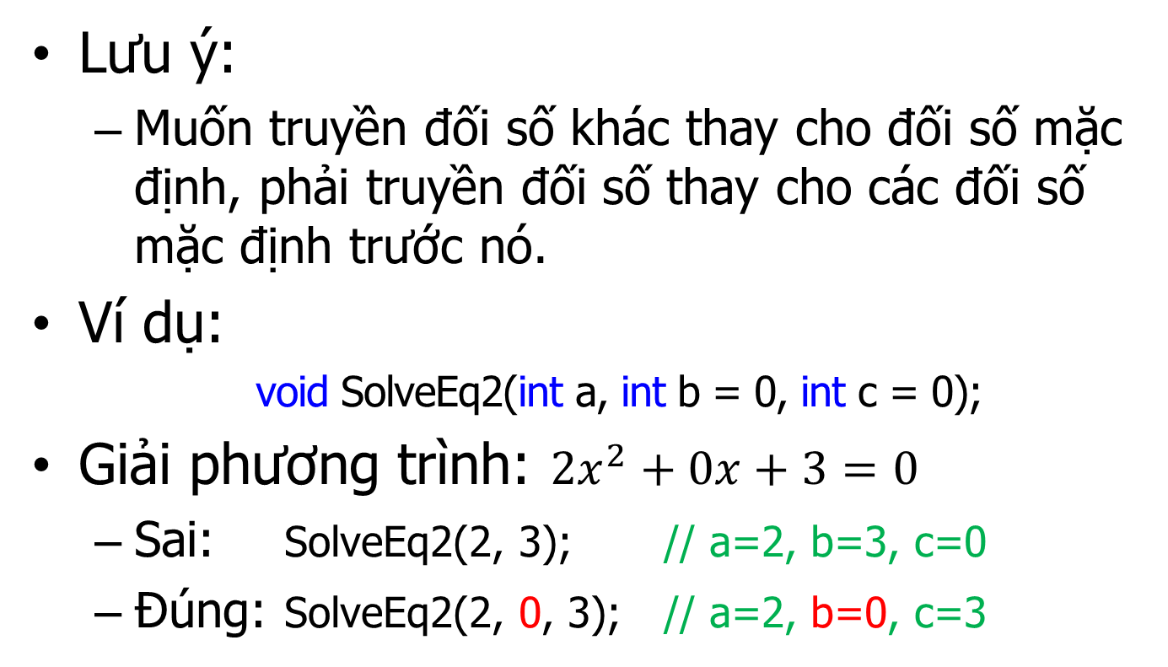
Hàm có đối số mặc định
Lưu ý:
Muốn truyền đối số khác thay cho đối số mặc định, phải truyền đối số thay cho các đối số mặc định trước nó.
Ví dụ:
void SolveEq2(int a, int b = 0, int c = 0);
Giải phương trình: $2x^{2}+0x+3=0$
Sai: SolveEq2(2, 3); // a=2, b=3, c=0
Đúng: SolveEq2(2, 0, 3); // a=2, b=0, c=3

Slide 75
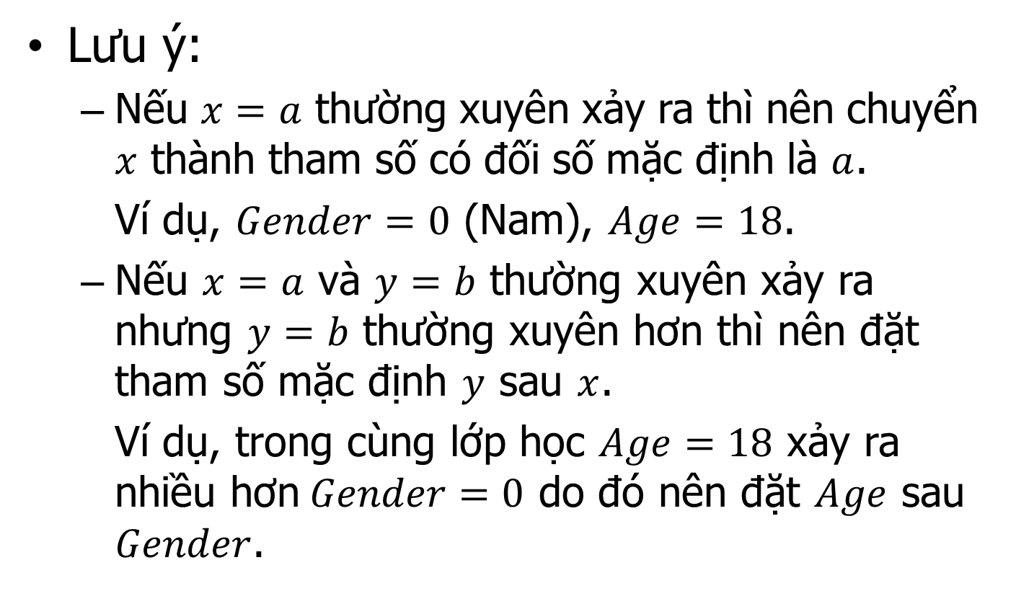
Hàm có đối số mặc định
Lưu ý:
Nếu $x=a$ thường xuyên xảy ra thì nên chuyển $x$ thành tham số có đối số mặc định là $a$.
Ví dụ, $Gender=0$ (Nam), $Age=18$.
Nếu $x=a$ và $y=b$ thường xuyên xảy ra nhưng $y=b$ thường xuyên hơn thì nên đặt tham số mặc định $y$ sau $x$.
Ví dụ, trong cùng lớp học $Age=18$ xảy ra nhiều hơn$Gender=0$ do đó nên đặt $Age$ sau $Gender$.

Slide 76
Hàm có tham số là hàm
Khái niệm
Hàm có thể truyền vào hàm khác dưới dạng đối số đầu vào.
Việc khai báo tham số là hàm tương tự như khai báo nguyên mẫu hàm (không cần tên các tham số hình thức)
Chỉ được phép truyền các hàm có nguyên mẫu hàm (sau khi bỏ đi tên các tham số hình thức) giống với nguyên mẫu hàm của tham số hình thức hàm được khai báo.

Slide 77
Ví dụ hàm có tham số là hàm
int FindBestNumber(int a, int b, int Better(int, int)) {
int numBest = a;
if (Better(b, a)) {
numBest = b;
}
return numBest;
}
int MaxNumber(int x, int y) { return x > y; }
int MinNumber(int x, int y) { return x < y; }

Slide 78
Ví dụ hàm có tham số là hàm
int FindBestNumber(int a[], int n, int Better(int, int)) {
int i, idBest = 0;
for (i = 1; i < n; i++) {
if (Better(a[i], a[idBest]))
idBest = id;
}
return a[idBest];
}
int MaxNumber(int x, int y) { return x > y; }
int MinNumber(int x, int y) { return x < y; }
Notes:
Ví dụ này liên quan đến mảng (chưa học tại thời điểm này) nên chỉ cần trình bày ý tưởng! Lý do đưa vào là vì có ý nghĩa khi sử dụng tham số là hàm.

Slide 79
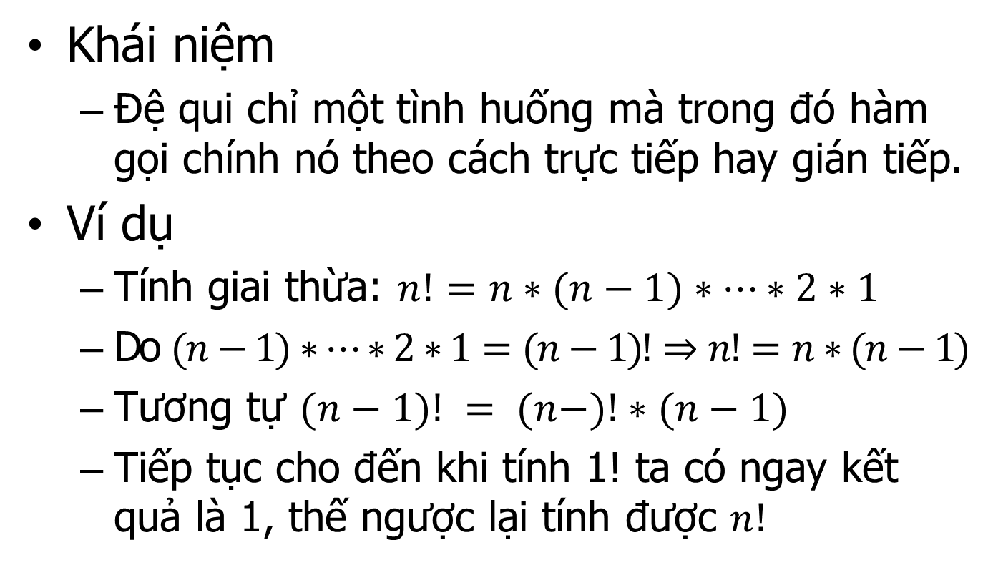
Hàm đệ qui
Khái niệm
Đệ qui chỉ một tình huống mà trong đó hàm gọi chính nó theo cách trực tiếp hay gián tiếp.
Ví dụ
Tính giai thừa: $n!=n∗(n−1)∗…∗2∗1$
Do $(n−1)∗…∗2∗1=(n−1)!⇒n!=n∗(n−1)$
Tương tự $(n−1)! = (n−)!∗(n−1)$
Tiếp tục cho đến khi tính 1! ta có ngay kết quả là 1, thế ngược lại tính được $n!$

Slide 80
Ví dụ hàm đệ qui
Khai báo hàm:
unsigned int factorial(unsigned int n);
Định nghĩa hàm:
unsigned int factorial(unsigned int n)
{
if (n == 1)
return 1;
else
return n * factorial(n – 1);
}

Slide 81
So sánh với các NNLT khác
Tiêu chí so sánh/Ngôn ngữ | C | C++ | C# | Java
Khai báo hàm độc lập với các thành phần khác | ✓ | ✓
Khai báo hàm (phương thức) trong lớp đối tượng (class) |  | ✓ | ✓ | ✓
Truyền bằng giá trị (tham trị) | ✓ | ✓ | ✓ | ✓ (kiểu cơ sở)
Truyền bằng địa chỉ | ✓ | ✓
Truyền bằng biến (tham biến/tham chiếu) |  | ✓ (sử dụng &) | ✓ (sử dụng từ khóa ref, out) | ✓ (đối tượng và mảng)
Tham số có giá trị mặc định |  | ✓ | ✓ | ✓
Hàm trùng tên (nạp chồng hàm) |  | ✓ | ✓ | ✓

Slide 82
Thuật ngữ và bài đọc thêm tiếng Anh

Slide 83
Thuật ngữ tiếng Anh
function: hàm (chương trình con)
structured programming: lập trình cấu trúc
modular programming: lập trình đơn thể
parameter: tham số
argument : đối số
formal parameter: tham số hình thức, tương đương với parameter
actual parameter: tham số thực, tương đương với argument
function prototype: nguyên mẫu hàm
function header: tiêu đề hàm
function declaration: khai báo hàm
function definition: định nghĩa hàm

Slide 84
Thuật ngữ tiếng Anh
local variable: biến cục bộ
extern varialbe: biến ngoài
global variable: biến toàn cục, tương tự extern variable
call by value: truyền đối số bằng giá trị (tham trị)
call by reference: truyền đối số bằng tham biến (tham chiếu)
scope: tầm vực, phạm vi hiệu quả
recursion: sự đệ qui
overload: nạp chồng, quá tải
ambiguity: nhập nhằng, mơ hồ

Slide 85
Bài đọc thêm tiếng Anh
Bradley L. Jones and Peter Aitken, Teach Yourself C in 21 days, 6th Edition, SAMS, 2003.
Day 5. Packaging Code in Functions, pp. 97-122.
Day 12. Understanding Variable Scope, pp. 285-303.
Day 21. Advanced Compiler Use – Programming with Multiple Source-Code Files, pp. 593-600.
Bjarne Stroustrup, The C++ Programming Language, 3rd Edition, AT&T, 1997.
Chapter 7. Functions, pp. 143-164.
Chapter 9. Source Files and Programs, pp. 197-220.

